Slide 1

경제위기와 재벌
2011.10.4
한지원(노동자운동연구소 연구실장)

Slide 2
주요 내용
거시경제 측면에서 본 재벌
재벌과 노동
경제위기와 재벌
재벌문제에 관한 여러 논의들

Slide 3
한국 재벌들의 과거
한국전쟁 이후
  외자배분 :
  몰수기업 불하 :
  원조자원배분 :

Slide 4
재벌의 경제적 규모
2010년
  30대 재벌 자산 총액 1,516조, 매출총액 1,121조, 당기순익 79조
  상위 5대 재벌이 30대 재벌 자산의 55%, 매출의57%, 순익의 62% 차지
 | 자산 | 매출액 | 당기순익
삼성 | 391 | 255 | 24
현대자동차 | 154 | 130 | 14
에스케이 | 100 | 112 | 5
한화 | 93 | 31 | 1
엘지 | 91 | 107 | 5
공정위 발표 대규모기업집단

Slide 5
재벌의 경제적 규모II
30대 재벌 자산대비
  국가자산 7,500조의 약 20%. 부동산 제외 시 40%.
30대 재벌 매출액 대비
  GDP 1,172조의 96%. 30대 재벌의 부가가치 생산액 기준으로 보면 GDP의 약 26%.
    30대 재벌 매출액과 GDP가 비슷하다는 것은 30대 재벌을 통해 대부분의 제품들이 최종 판매되고 있다는 의미.

Slide 6
재벌의 성장

Slide 7
재벌의 산업적 지배력
3중의 공급 사슬
  1) 계열사를 통한 핵심 부품
  2) 해외 생산 공장을 통한 생산 유연성 확보
  3) 1차 벤더(하청)에 대한 포섭과 2차 이하 벤더에 대한 배제
제조업과 금융의 통합
  1) 거대 금융 계열사
  2) 내부 금융 확대

Slide 8
재벌의 산업적 지배력 I
핵심 부품 계열사에 대한 일감 몰아주기와 경쟁 부품사 통제
  휴대폰 부품:
    삼성: 삼성전기, 테크윈, SDI
    LG: LG이노텍, LG디스플레이
  자동차
    현대기아 : 현대모비스, 현대위아
  물류 :
    삼성: 삼성전자로지틱스, 하나TNS
    LG: LG하이비지니스, 범한판토스
    현대차 : 글로비스

Slide 9
재벌의 산업적 지배력 II
해외공장을 통한 생산 유연성 확보
단위: 백만개
 | TV | 휴대폰 | 메모리 | LCD
국내 | 1, | 53 | 37,425 | 149
국외 | 35 | 157 | 0 | 6
국내비중 | 3% | 25% | 100% | 96%
삼성전자
단위: 백만개
 | 휴대폰 | TV | 세탁기 | 냉장고 | 에어컨 | LCD
국내 | 60 | 3.5 | 5.4 | 3 | 5 | 5
국외 | 85.7 | 25.3 | 4.6 | 5 | 8.1 | 0
국내비중 | 41% | 12% | 54% | 38% | 38% | 100%
LG전자

Slide 10
해외공장을 통한 생산 유연성 확보

Slide 11
재벌의 산업적 지배력 III
하청에 대한 포섭과 배제
  삼성전자 휴대폰
    포섭: 인탑스 등 동반 해외진출, 주식상장 등 지원
    배제: 1차 하청 단가 계산시 2차 하청 CR 전제
  현대기아차
    포섭: 만도, 한일이화, 덕양산업 등 1차 부품사들
    배제: 불공정거래 일반화

Slide 12
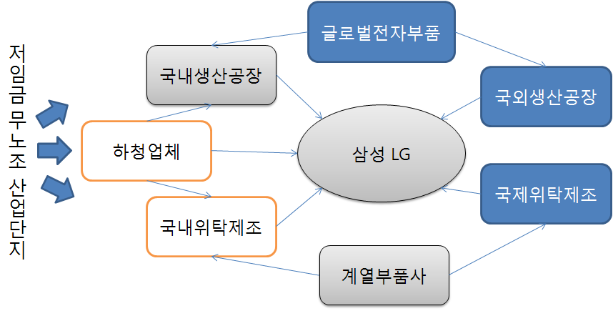

Slide 13
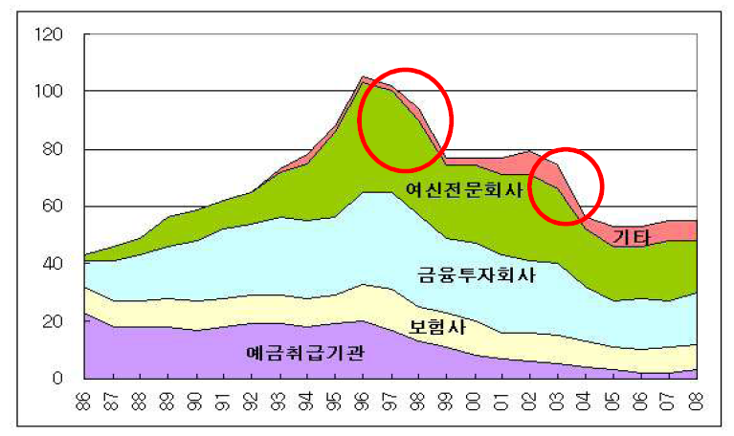
재벌의 산업적 지배력 IV
거대 금융 계열사
30대 그룹 금융 계열사 수 추이

Slide 14
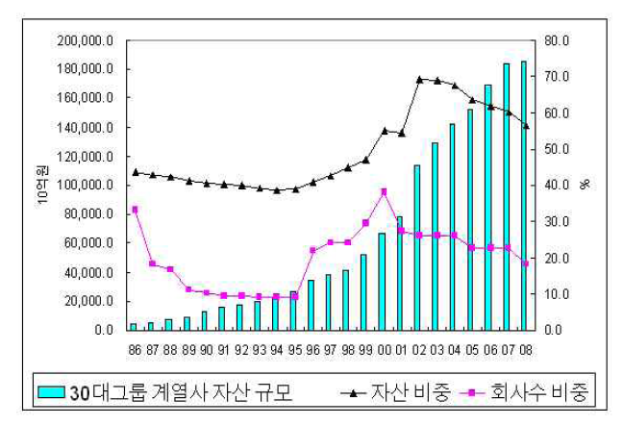
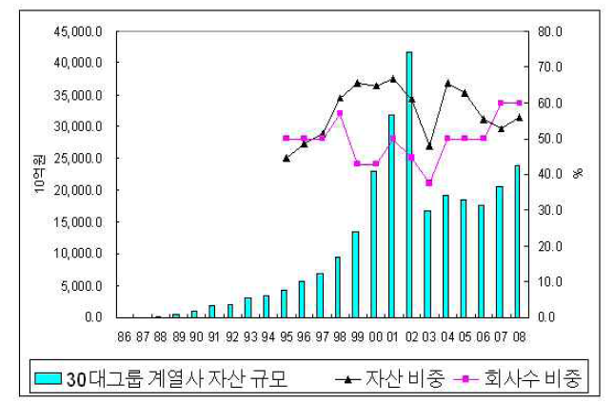
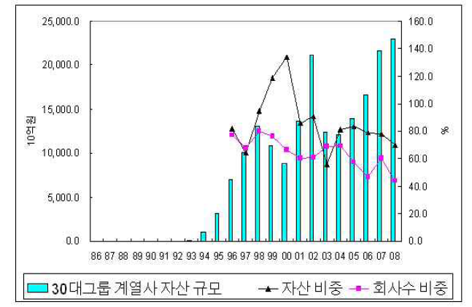
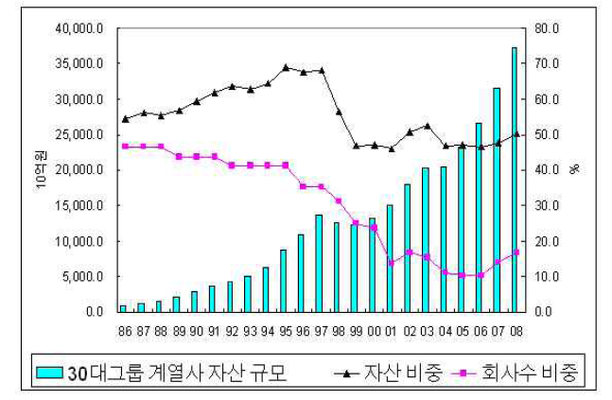
생명보험
신용카드
할부금융
손해보험

Slide 15
재벌그룹 내부를 통한 자금동원
  IMF 이전: 그룹 금융사 차입 + 외부 차입 +계열사 투자
  IMF 이후: 그룹 내부 현금 + 계열사 투자 + 외부차입

Slide 16
재벌의 금융화
재벌의 금융 계열사를 통한 수익
  삼성 4개 금융기업 47조 매출, 4조 순익
  국민은행그룹 25조 매출, 1천억 순익
제조업 내 금융 관리 중요성
  수출 관련 외환 관리 :
    현대차 `08년 1조4천억 손해, `10년 2천8백억 이익
  30대 재벌 현금 자산 증가
    현금보유율 `02년 8.2% → `10년 9.1%
    현금성자산 규모 `02년 43조 → `10년 138조 (3배 증가)

Slide 17
재벌의 고용
30대 그룹 고용 규모
  106만명(2011년 4월). 임금근로자 1700만 중 6.2%
  `02년 이후 연평균 증가율 3.9%. (임금근로자 증가율2.7%)
  30대 재벌 연평균 매출액 증가율 16%. 연평균 자산증가율 23%

Slide 18
임금격차
2008년 말
구분 |  | 통상임금 | 월임금총액³⁾
완성차 | 현대차 | 1,875,708 | 5,450,564
 | 기아차** | 1,410,230 | 3,712,674
 | GM대우 | 1,760,642 | 4,358,991
1차부품 | A사 | 1,469,488 | 3,246,126
 | B사 | 1,883,105 | 4,252,112
 | C사 | 1,830,239 | 4,988,978
2차부품 | D사 | 1,194,225 | ?
 | E사 | 1,571,892 | 3,155,509
 | F사 | 1,108,299 | 2,508,613
사내하청 | 현대차울산 | 1,022,951
 | GM부평 | 1,038,476

Slide 19
휴대폰 업체(2010)
업체명 | 주생산품 | 월평균임금 | 평균근속년수
LG이노텍 | 메인보드, 이미지센서 | 408 | 3.2
EMW안테나 | 안테나 모듈 | 161 | 3.9
인탑스 | 위탁 조립 | 158 | 4.6
인터플렉스 | 연성회로기판 | 183 | 2.8

Slide 20
재벌 노사관계의 산업적 확장
사례들
  현대차: 발레오만도지회, 유성기업지회에 대한 개입
  삼성전자 :90년대부터 1차 하청업체 개입 일반화
생산 방식과 관련
  현대차 : 2000년대 이후 혼류생산, 모듈생산 방식 확대로 부품사 납품 방식도 JIS(직서열방식)로 일반화
  삼성전자: 80년대부터 직서열과 유사한 방식

Slide 21
재벌과 경제위기
경제위기는 재벌에게 언제나 기회
  98년 위기 : 500%가 넘는 부채비율 해결. 재벌의 부실채권을 보유하고 있는 은행에 대한 공적자금 투입, 부실채권 정부 인수
  `09년 위기 : 외환정책을 통해 소비자물가를 희생하여 재벌 수출 지원 + 각종 세금 혜택 + 소비 보조금

Slide 22
책임은 노동자가, 기회는 재벌일가가..
금호아시아나그룹의 예
재벌 계열사 간 상호 출자 지분 다수
박씨 일가 직접 소유 주식 손실은 금호산업 분 정도밖에 없음
금호산업 1.7조
금타 0.45조
아시아나 0.26 등
박씨 일가
금호산업 주식 7.86% 손실
3조
대우건설
PEF들 이자소득 손실
미래에셋맵스0.6조
펜지아테카0.5조
등
3조
원금 26,200원 중
18,000원 회수
8,200원 금호산업 지분
이자 6,300원은 1.7대1로 채권 전환

Slide 23
재벌 문제에 대한 논의들
소액주주운동 : 미국식 주주자본주의 지향
  미국 GM과 포드의 예.
재벌지배구조와 재벌 사회적책임 빅딜론
  이미 시효 지난 이야기
기업 사회적 책임
  CSR에서 노동문제 비가시적
원하청 불공정거래 해결
  상계약 상의 역관계, 노동에 대한 혜택 불확실
재벌 사회화
  현실적 한계

Slide 24
노동운동
결국 노동권을 확대해나가는 것 외에는…
  산업별 노조
  재벌대기업 민주노조 건설
  해외공장 노동자 연대

